Slide 1

第 2 章
六大原则

Slide 2
本章目标
了解设计模式的设计原则
掌握单一职责原则的定义，并了解其体现及应用
掌握里氏替换原则的定义，并了解其体现及应用
掌握依赖倒置原则的定义，并了解其体现及应用
掌握接口隔离原则的定义，并了解其体现及应用
掌握迪米特法则的定义，并了解其体现及应用
掌握开闭原则的定义，并了解其体现及应用
- <number> -

Slide 3
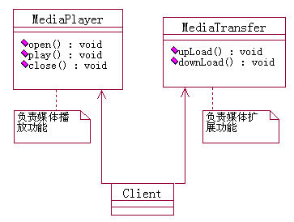
单一职责原则
Single Responsibility Principle，SRP
一个类应当只有一个引起变化的原因，即应当只有一个职责
单一职责原则
降低类的复杂性
提高类的可读性
提高代码的可维护性和复用性
降低因变更引起的风险
- <number> -

Slide 4
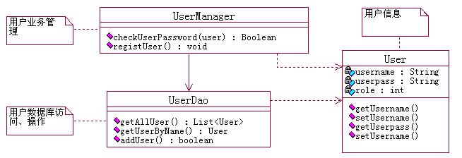
单一职责原则的应用
Java EE中的分层框架模式实际上体现了单一职责原则
将整个系统按照职责的内聚性分为不同的层，层内的模块与类具有宏观的内聚性，所关注的事情是一致的
- <number> -

Slide 5
里氏替换原则
Liskov Substitution Principle ，LSP
所有引用基类的地方必须能透明的使用其子类对象
继承的优点
  代码共享，减少类数量，每个子类都拥有父类的方法和属性
  提高代码的可重用性
  提高代码的可扩展性
  提高产品或项目的开放性
继承的缺点
  继承是入侵式的。只要继承，就必须拥有父类的所有属性和方法
  降低代码的灵活性。子类必须拥有父类的属性和方法，受到限制
  增强了耦合性。当父类修改时，必须考虑子类的修改，这种修改可能造成大片的代码需要重构
- <number> -

Slide 6
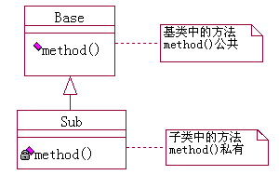
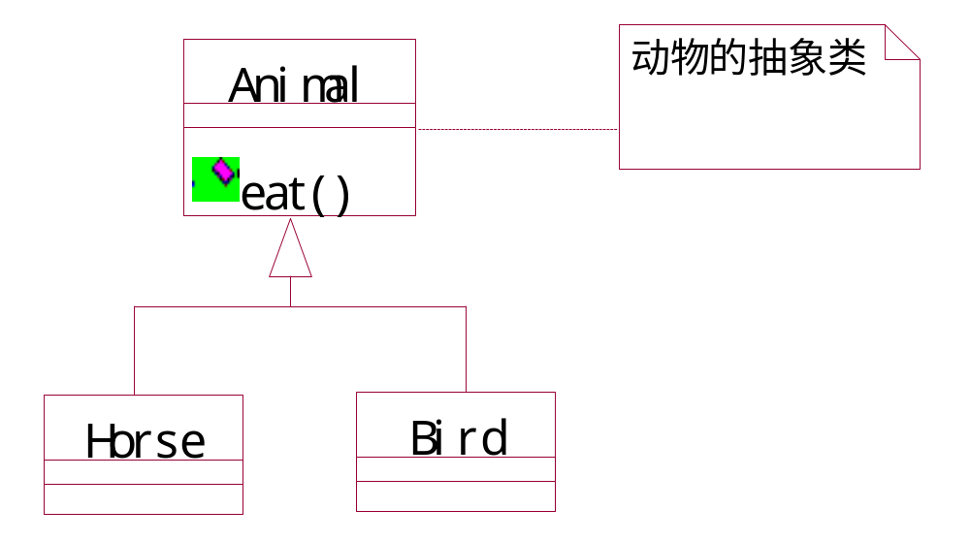
里氏替换原则的应用
里氏替换原则为良好的继承定义了规范，包含4层含义：
  子类必须完全实现父类的方法；
  子类可以有自己的个性；
  覆盖或实现父类的方法时输入参数可以被放大；
  覆盖或实现父类的方法时输出结果可以被缩小。
体现里氏替换原则的有如下几个模式：
  策略模式
  组合模式
  代理模式
- <number> -

Slide 7
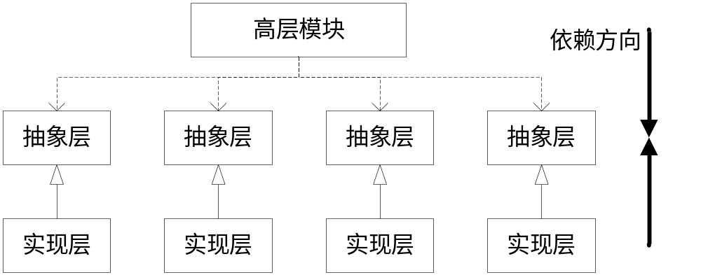
依赖倒置原则 - 1
Dependence Inversion Principle ，DIP
包括三层含义 ：
  高层模块不应该依赖底层模块，两者都依赖其抽象
  抽象不依赖细节
  细节应该依赖于抽象
- <number> -

Slide 8
依赖倒置原则 - 2
在Java语言中，抽象就是指接口或抽象类，两者都是不能直接被实例化的；细节就是具体的实现类，实现类实现了接口或继承了抽象类，其特点是可以直接被实例化
依赖倒置原则在Java中的体现：
  模块间的依赖通过抽象发生，实现类之间不发生直接的依赖关系，其依赖关系是通过接口或抽象类产生
  接口或抽象类不依赖于实现类
  实现类依赖于接口或抽象类
依赖倒置原则可以减少类间的耦合性，提高系统的稳定性，降低并行开发引起的风险，提高代码的可读性和可维护性
- <number> -

Slide 9
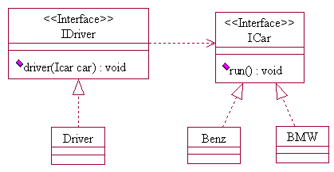
依赖倒置原则的应用
在项目中使用依赖倒置原则只要遵循以下几个规则 ：
  每个类尽量都具有接口或抽象类，或者抽象类和接口两者都具备
  变量的表面类型尽量是接口或者是抽象类
  任何类都不应该从具体类派生
  尽量不要重写基类的方法
  结合里氏替换原则使用
- <number> -

Slide 10
接口隔离原则
Interface Segregation Principle ，ISP
接口隔离原则有如下两种定义：
  客户端不应该依赖它不需要的接口；
  类间的依赖关系应该建立在最小的接口上
接口隔离原则的具体的含义如下 ：
  一个类对另外一个类的依赖性应当是建立在最小的接口上的
  一个接口代表一个角色，不应当将不同的角色都交给一个接口。没有关系的接口合并在一起，形成一个臃肿的大接口，这是对角色和接口的污染。因此使用多个专门的接口比使用单一的总接口要好
  不应该强迫客户依赖于它们不用的方法。接口属于客户，不属于它所在的类层次结构。即不要强迫客户使用它们不用的方法，否则这些客户就会面临由于这些不使用的方法的改变所带来的改变
- <number> -

Slide 11
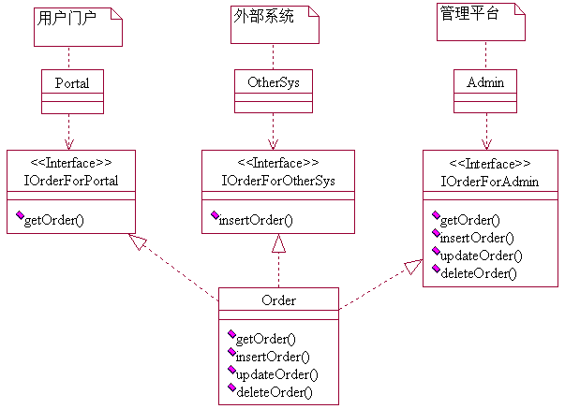
接口隔离原则的应用
- <number> -

Slide 12
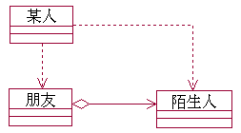
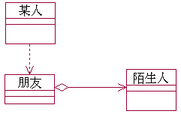
迪米特法则
Law of Demeter ，LoD
一个对象应当对其他对象尽可能少的了解
迪米特法则具有代表性的表述 :
  只与你直接的朋友们通信
  不要跟“陌生人”说话
  每一个软件单位对其他的单位都只有最少的了解，这些了解仅局限于那些与本单位密切相关的软件单位
- <number> -

Slide 13

迪米特法则的应用
迪米特法则的核心观念就是类之间的解耦、弱耦合，只有弱耦合了以后，类的复用率才可以提高
对迪米特法则进行应用的设计模式有：
  外观模式
  中介者模式
- <number> -

Slide 14
开闭原则
Open-Closed Principle ，OCP
个软件实体应当对扩展开放，对修改关闭
在设计一个模块的时候，应当使这个模块可以在不被修改的前提下被扩展。即应当可以在不必修改源代码的情况下改变这个模块的行为
在面向对象的编程中，开闭原则是最基础的原则，其他原则都是开闭原则的具体形态
开闭原则的作用：
  提高复用性
  提高可维护性
  提高灵活性
  易于测试
- <number> -

Slide 15
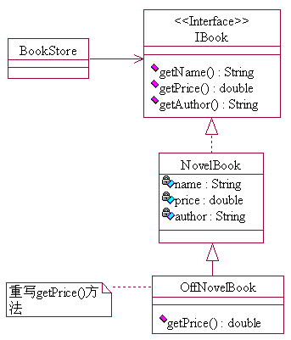
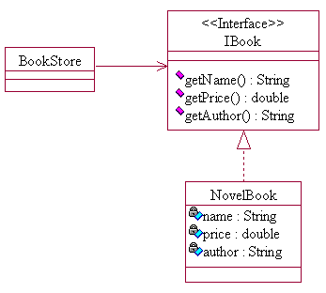
开闭原则的应用
需求变更：
按照9折销售图书
遵照“开闭原则”中对修改关闭的原则，不能直接修改IBook接口和NovelBook类，而是通过增加一个子类OffNovelBook来完成
- <number> -

Slide 16
小结-1
单一职责原则SRP（Single Responsibility Principle）：一个类，只有一个引起它变化的原因，应该只有一个职责
单一职责原则提出一个编写程序的标准，用“职责”或“变化原因”来衡量接口或类设计是否优良，但“职责”和“变化原因”都是不可度量的，因项目而异，因环境而异
里氏替换原则LSP（Liskov Substitution Principle）：所有引用基类的地方必须能透明地使用其子类对象，反之则不行
在类中调用其他类时务必要使用父类或接口，如果不能使用父类或接口，则说明类的设计已经违背了LSP原则
如果子类不能完整的实现父类的方法，或者父类的某些方法在子类中发生“畸变”，则建议断开父子继承关系，采用依赖、聚集、组合等关系替代继承
- <number> -

Slide 17
小结-2
依赖倒置原则DIP（Dependence InversionPrinciple）：高层模块不应该依赖底层模块，两者都应依赖其抽象；抽象不依赖细节；而细节依赖抽象
依赖倒置原则在Java中的表现是：模块间的依赖通过抽象产生，实现类之间不发生直接的依赖关系，其依赖关系是通过接口或抽象类产生；接口或抽象类不依赖于实现类；实现类依赖接口或抽象类
接口隔离原则ISP（Interface Segregation Principle）：一个类对另外一个类地依赖性应当是建立在最小的接口上，使用多个专门的接口比使用单一的
迪米特法则LoD（Law of Demeter）：一个对象应该对其他对象有最少的了解，即一个类应该对自己一个类
开闭原则OCP（Open-Close Principle）：一个软件实体如类、模块和函数应该对外扩展开放，对修改关闭
- <number> -

